Slide 1
Proyecto Buscaminas
Ampliación de Ingeniería del Software
Sergio XXXX XXXX
Rodrigo Fernández XXXX
Javier XXXX
Marcos Arquero Castillo
Campus Vicalvaro
URJC 2018

Slide 2
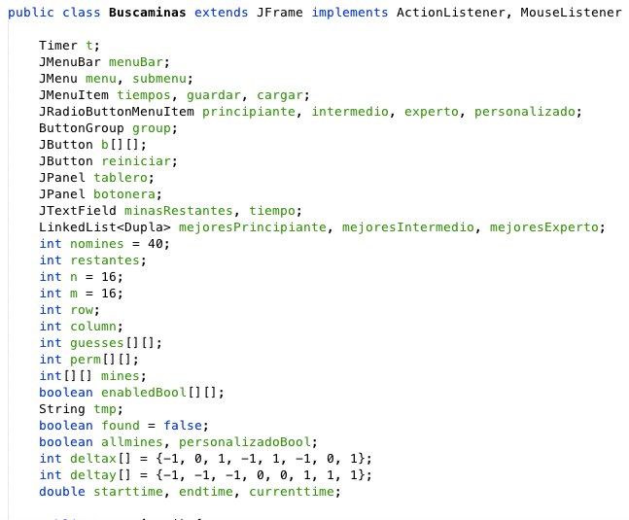
Variables

Slide 3
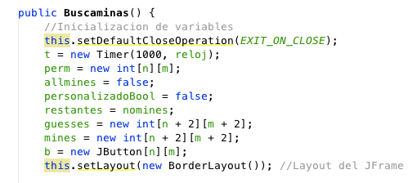
Constructor

Slide 4
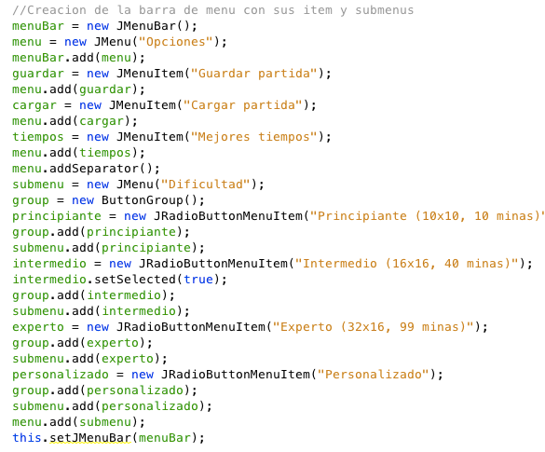
Constructor

Slide 5
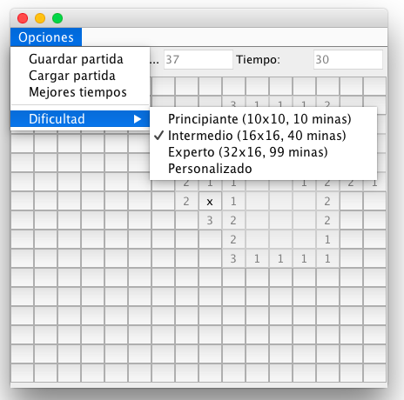

Slide 6
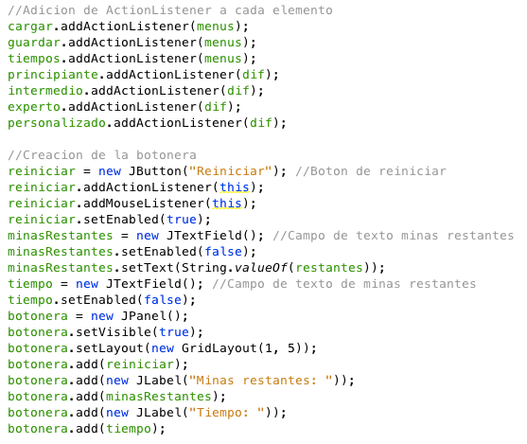
Constructor

Slide 7
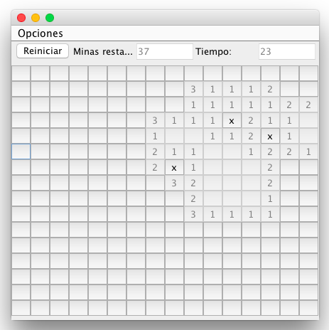

Slide 8
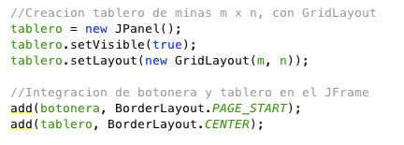
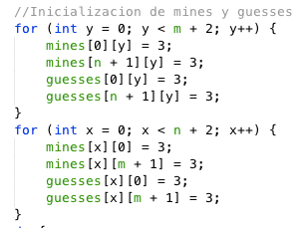
Constructor

Slide 9

ActionListeners

Slide 10
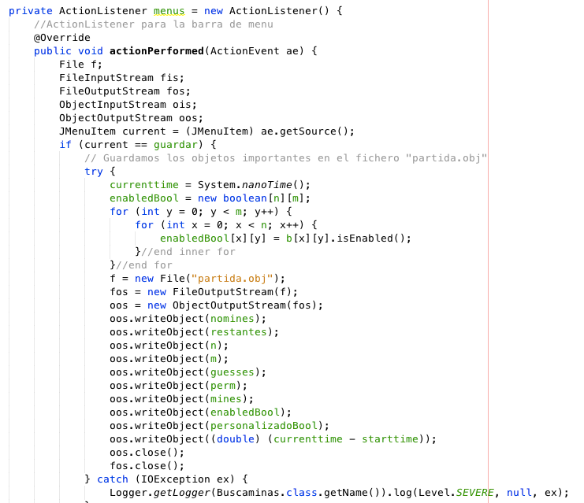
Constructor

Slide 11
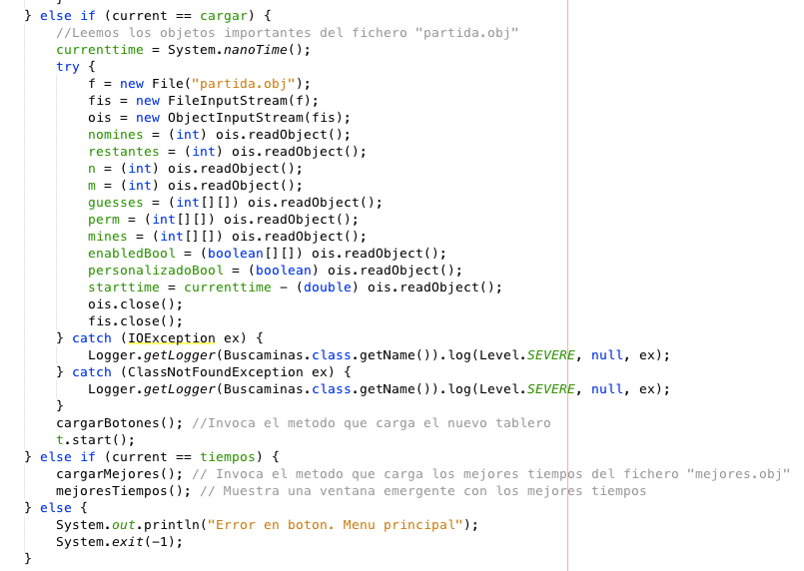

Slide 12
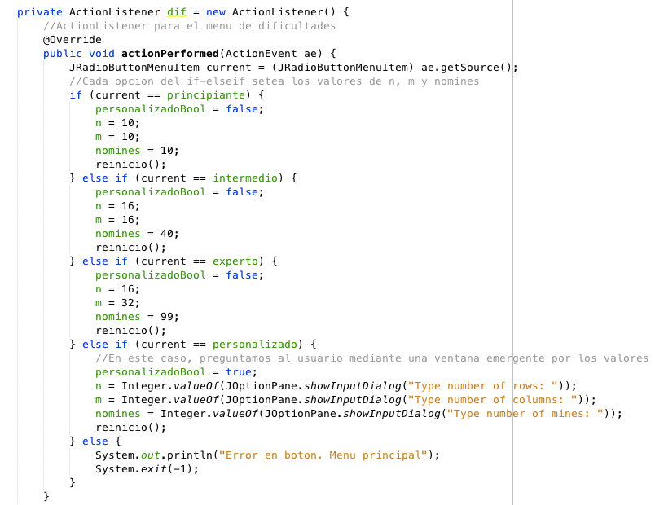

Slide 13
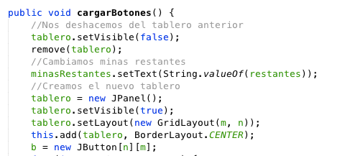
cargarBotones()

Slide 14
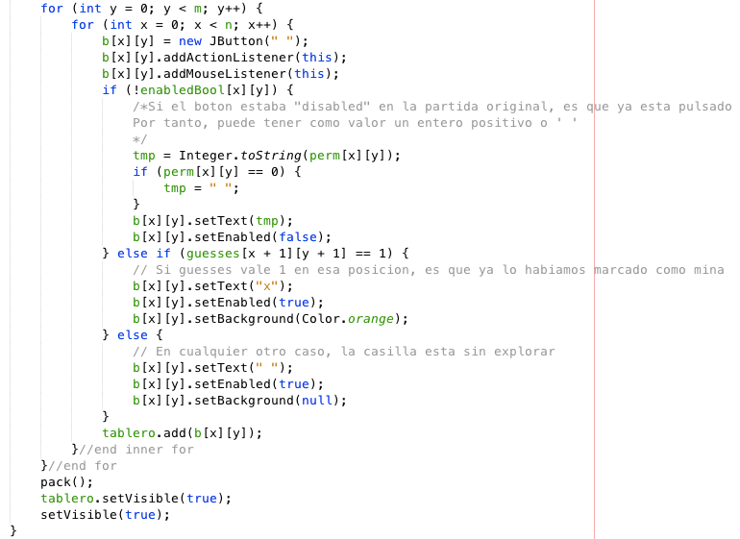
Constructor

Slide 15
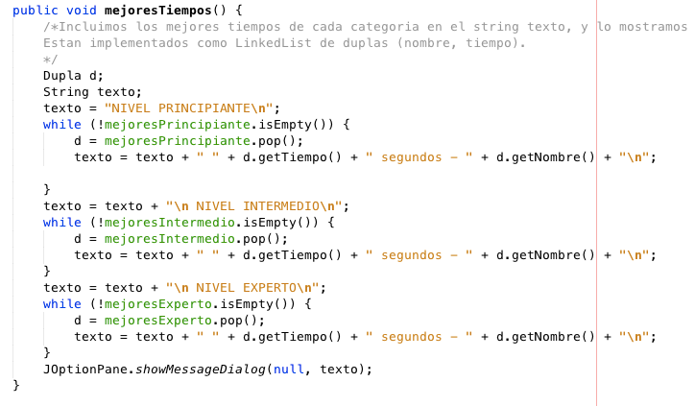
mejoresTiempos()

Slide 16
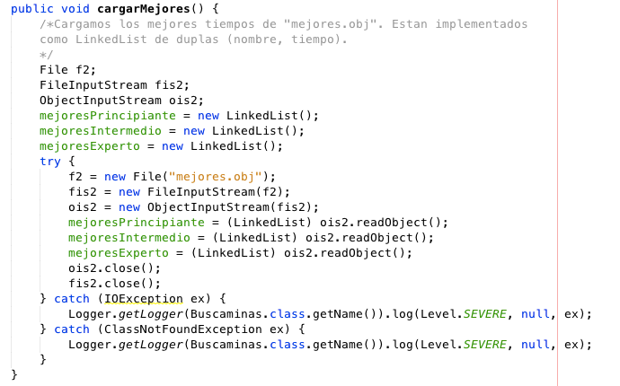
cargarMejores()

Slide 17
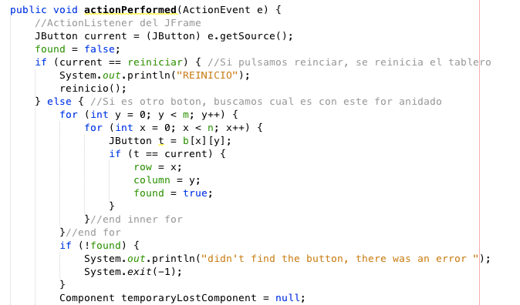
actionListener this

Slide 18
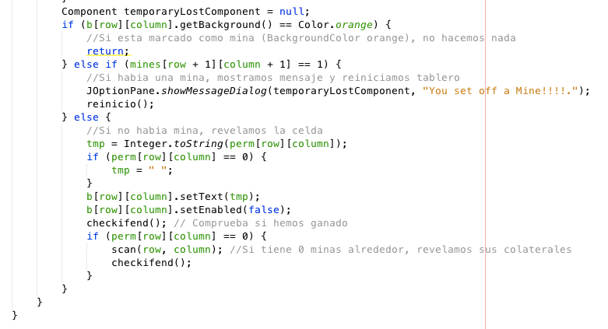
actionListener this

Slide 19
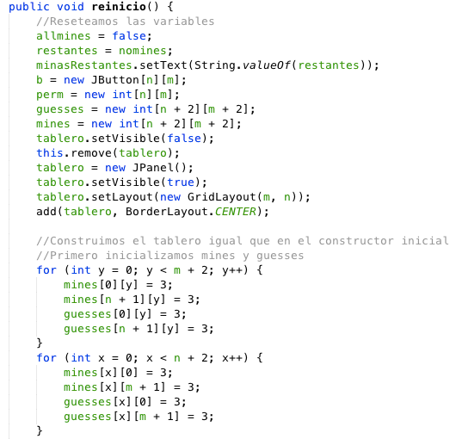
reinicio()

Slide 20
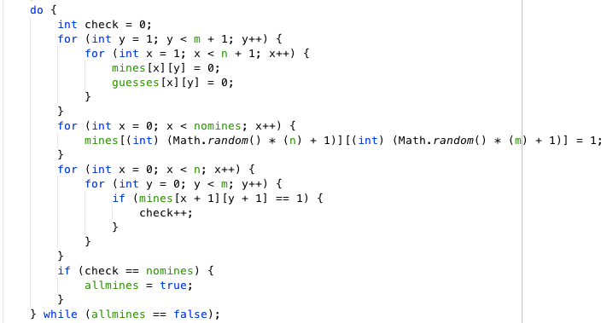
reinicio()

Slide 21
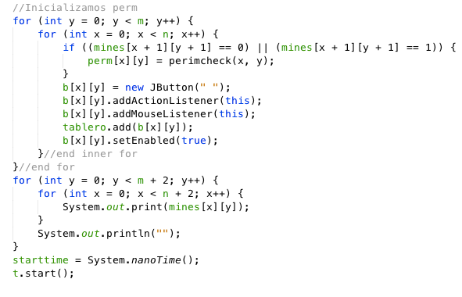
reinicio()

Slide 22
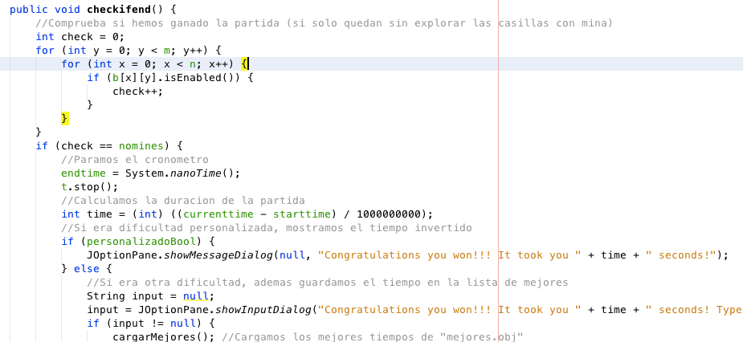
checkifend()

Slide 23
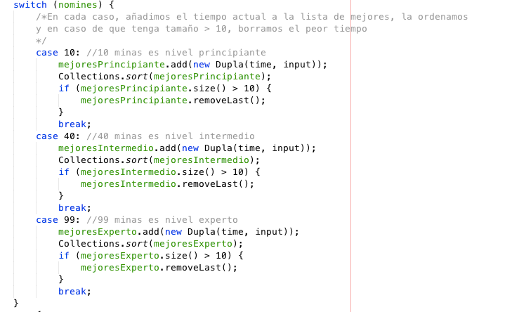
checkifend()

Slide 24
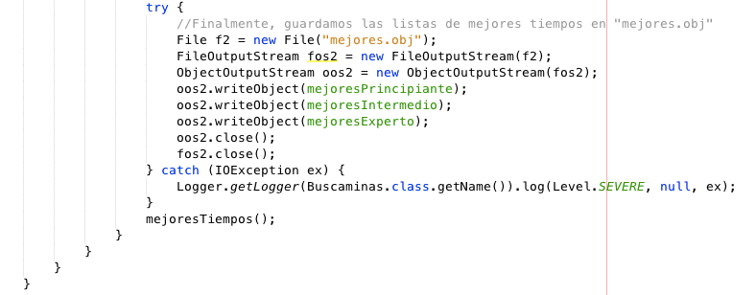
checkifend()

